Slide 1
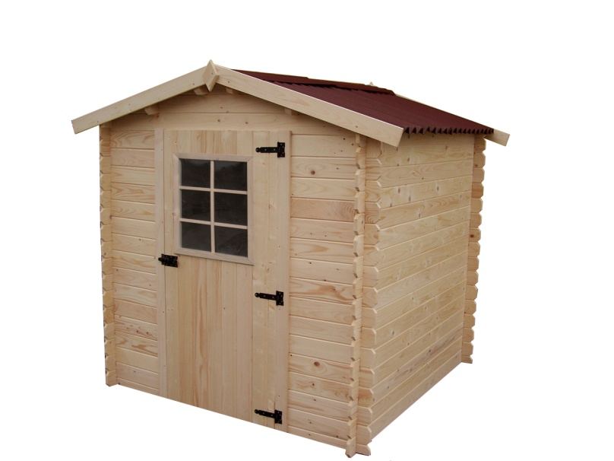
Abri Madriers massifs 20 mm sans plancher
Ref. AL 2020.02 N
1,97 m
2,05 m
1,99 m
Photo non contractuelle
DIMENSIONS
Dimensions : Hors-tout Intérieures Sol Hauteur faitage Hauteur paroi Avancée toit Porte Surface: Utile Extérieure | 2,05 x 1,99 m 1,75 x 1,75 m 1,95 x 1,95 m 1,97 m 1,71 m AV 78 mm / AR 78 mm Simple avec lucarne dimensions 0,80 x 1,69 m 3,08 m² 4,08 m²
CARACTERISTIQUES
Matière | Epicéa massif non traité
Parois | Madriers avec rainure languette en sapin épaisseur 20 mm. Coupe chalet pour un assemblage des parois en angle solide et étanche. Coupe biseautée en bout de lames.
Couverture | Plaques ondulées bitumées de couleur
Couleur | Bois naturel Pentures bi-chromatées
Conseil entretien | A lasurer intérieur et extérieur immédiatement après montage
Plancher | Sans plancher
Traité | Non traité
Garantie | 2 ans
Recommandation d'utilisation | Usage domestique pour rangement tous produits non dangereux
Fournisseur | FORESTA
COLIS
Dimension du colis (LxPxH) | 200 x 120 x 38 cm
Poids du colis | 250 kg
PLUS PRODUIT
Livré avec toit en plaques ondulées pour une plus grande longévité
Porte avec fenêtre intégrée
Produit fabriqué en EUROPE
Produit FSC
CONSEILS DE MISE EN SERVICE
A installer sur une dalle béton obligatoirement
PRODUIT LIVRE
PRODUIT LIVRE MONTE
3760161070539
3760161072519

